Slide 1

BRIEFING REGIONAL DIÁRIO
Confeccionado em: 13/09/2026
Confeccionado por: 3S BEATRIZ
Previsor: TEN FIGUEIREDO

Slide 2
PREVISÃO PARA AS REGIÕES
REGIÃO SUL: Previsão de céu nublado, com teto baixo e restrição de visibilidade, devido à névoa e precipitação leve, na faixa leste de SC e centro-leste do PR, no período da manhã. No período da tarde, há previsão de trovoadas embutidas, acompanhadas de pancadas de chuva, restrição de teto e visibilidade, no estado do PR.
REGIÃO SUDESTE: Previsão de tempo instável na região, devido à presença de sistema frontal semiestacionário. Previsão de chuva leve a moderada na faixa leste de SP e RJ, com restrição de teto e visibilidade ao longo de todo o período. No período da tarde, há previsão de trovoadas embutidas, acompanhadas de pancadas de chuva em SP, sul de MG e no RJ.
REGIÃO CENTRO-OESTE: Previsão de trovoadas embutidas ocasionais, acompanhadas de pancadas de chuva, ao longo do dia no MS e sul de GO. Nas demais regiões, previsão de tempo bom.
REGIÃO NORDESTE: Ventos úmidos que sopram do mar deixam a faixa leste/litorânea com céu parcialmente nublado e com possibilidade de pancadas de isoladas, no início da manhã, entre Salvador e Porto Seguro. Previsão de ventos fortes, em torno de 15 nós, no litoral norte da região.
REGIÃO NORTE: Previsão de trovoadas, acompanhadas de pancadas de chuva, com restrição de teto baixo e visibilidade no AC e oeste de RO, nos períodos da manhã e da tarde. No centro-oeste do AM, RR e AP, previsão de trovoadas isoladas no período da tarde.

Slide 3
BRIEFING REGIONAL DIÁRIO
SIGMET em vigor
Localidades com evento severo
Vento forte (≥ 21 KT / rajada)
SBAO: 5, 6, 7, 8
SBAZ: 39, 40, 41, 42
SBBS: 3, 4
SBCW: 16, 16, 17, 18, 19, 20, 21
SBRB SBCZ SBTF SBUA SBTT SBYS SBGP SBKP SBML SBPP SBCG SBCR SBDN SBBV SBPA
SBCY SBRD SBVT SUMU SBNM SBJA SBFL SBTD SBCA SBPO SBCH SBPF SBCX SBFL SBJA SBPA SBCO SBPK SBBG SBSM
Atualizações consulte: https://redemet.decea.mil.br/

Slide 4

BRIEFING REGIONAL DIÁRIO
RESTRIÇÕES · METAR 13/09 12:09 UTC
1 - Restrições de teto: SBCG, SBCT, SBCY, SBGR, SBPA, SBPF, SBRJ, SBSP
2 - Restrições de visibilidade: Não houve.
3 - Restrições de teto/visibilidade: Não houve.
 | VFR | Vis ≥ 5.000 m e Teto ≥ 1.500 ft
 | IFR | Vis 1.500–5.000 m ou Teto 600–1.500 ft
 | ABX MIN | Vis < 1.500 m ou Teto < 600 ft
Atualizações consulte: https://redemet.decea.mil.br/

Slide 5
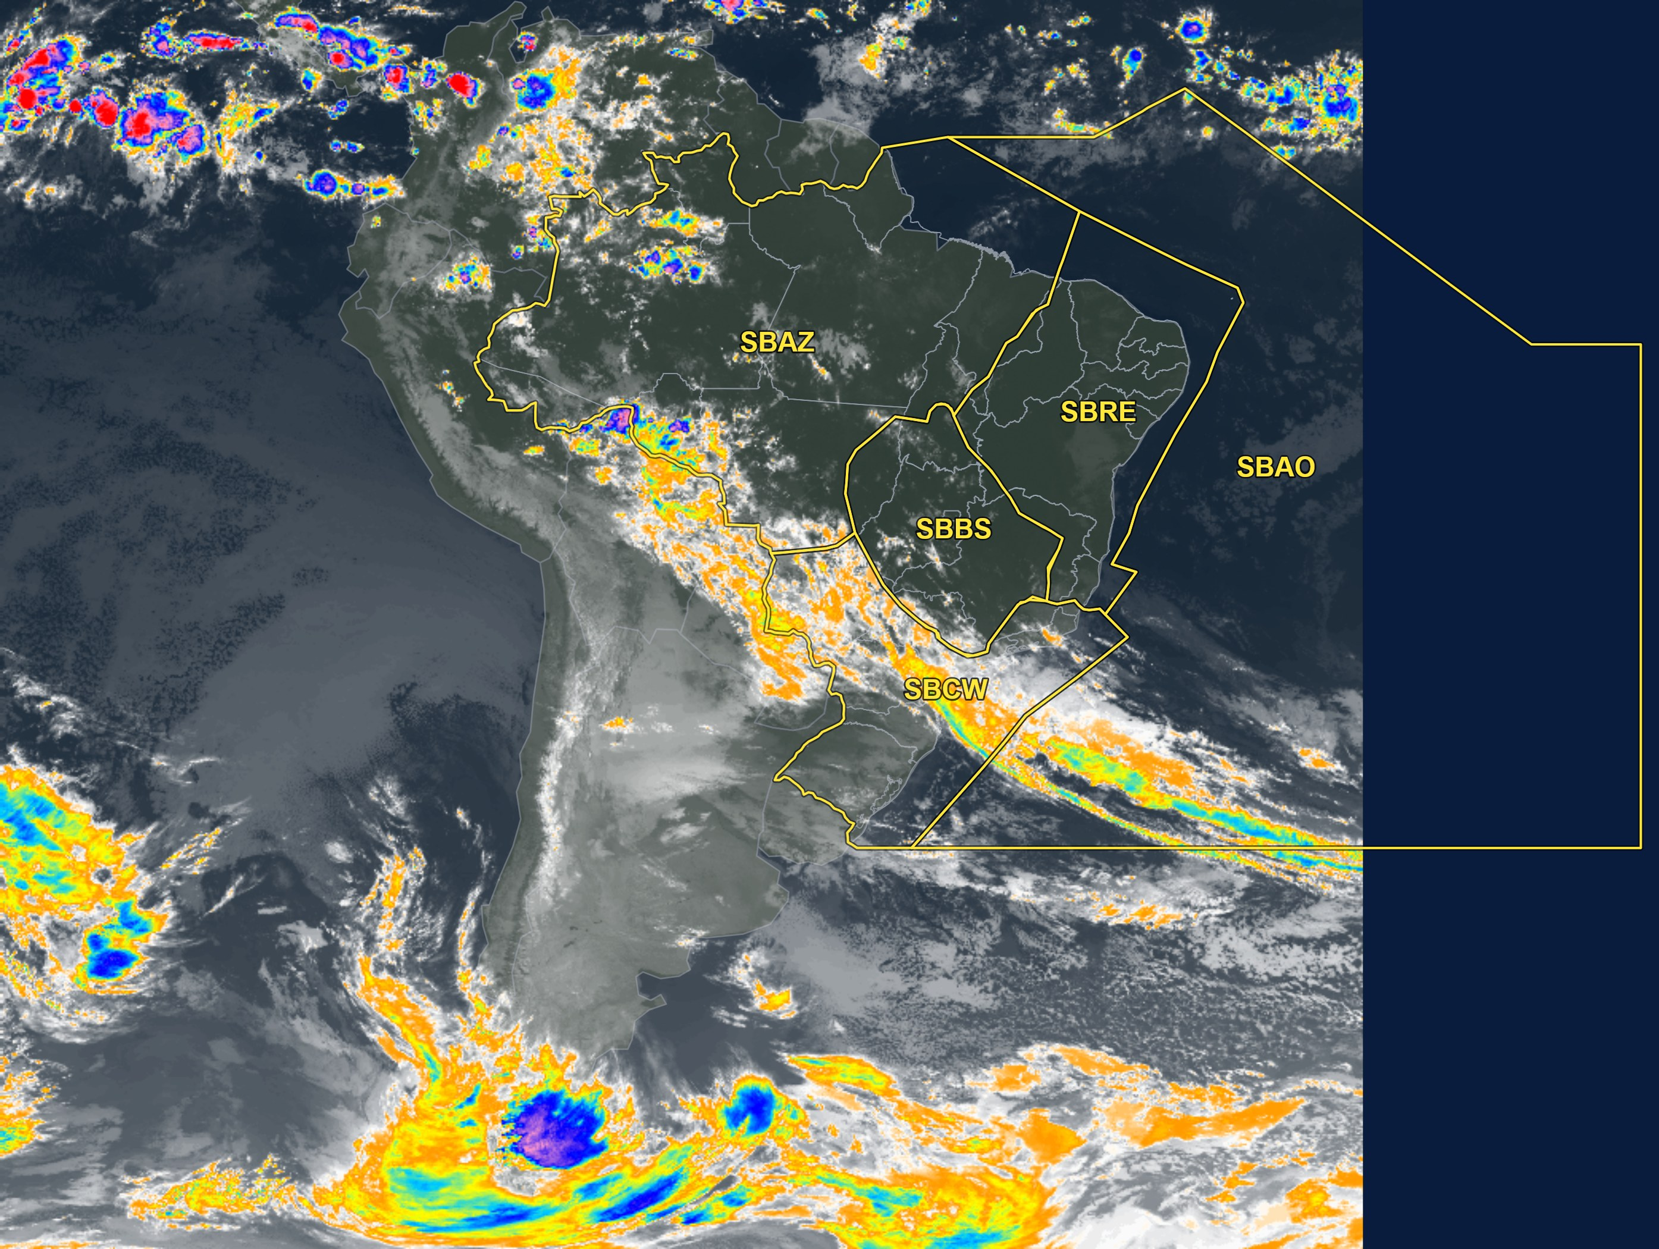
Satélite — América do Sul
Imagem: 13/09/2026 11:20 UTC
Atualizações consulte: https://redemet.decea.mil.br/

Slide 6
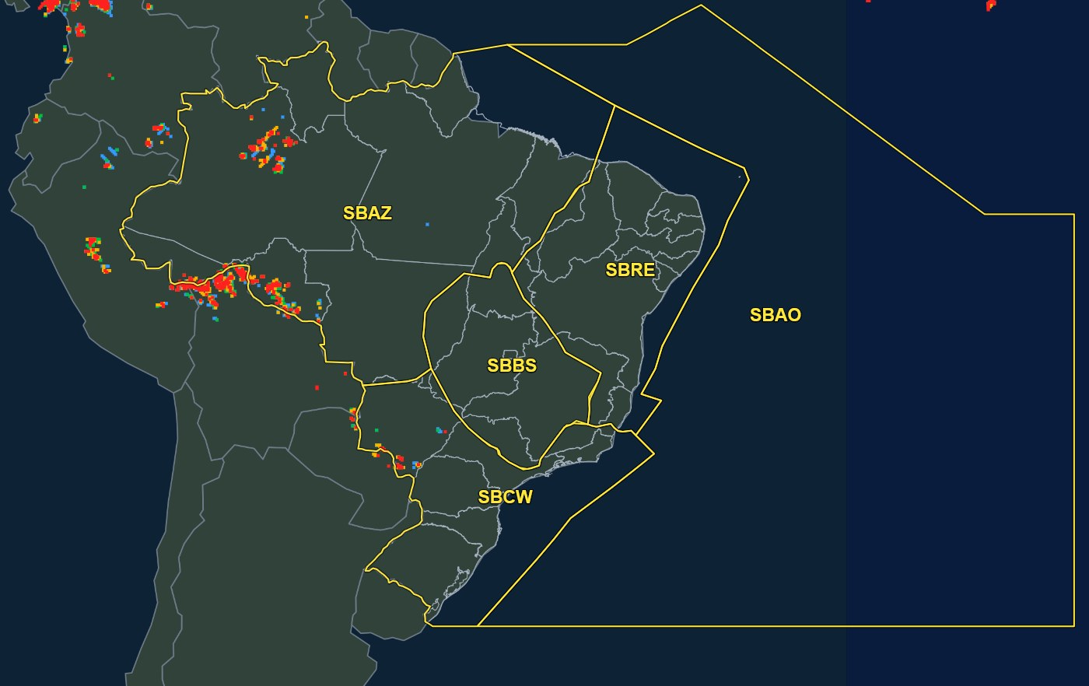
DEA - 12:09 UTC
0–15 min
15–30 min
30–45 min
45–60 min
Atualizações consulte: https://redemet.decea.mil.br/

Slide 7
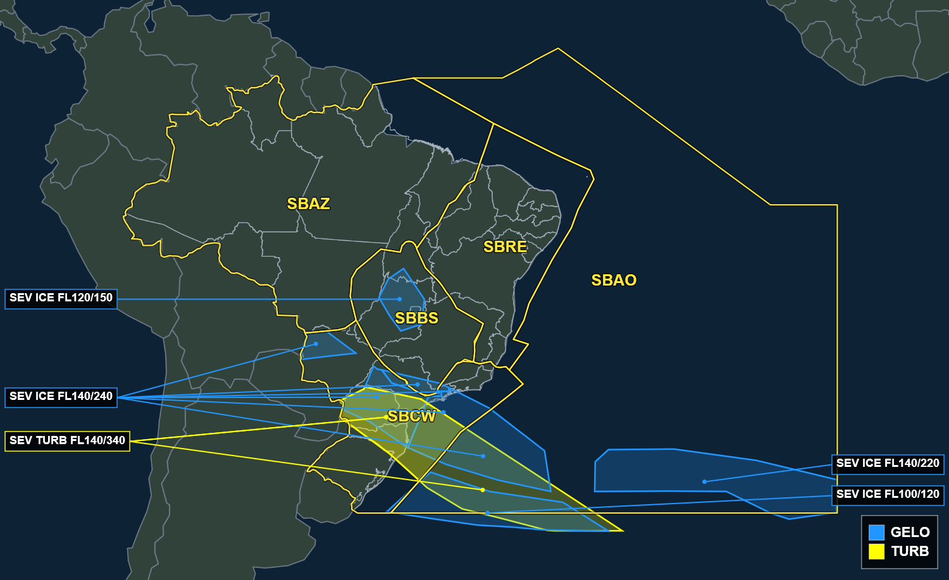
SIGMET em vigor · consulta 13/09 12:09 UTC
Atualizações consulte: https://redemet.decea.mil.br/

Slide 8
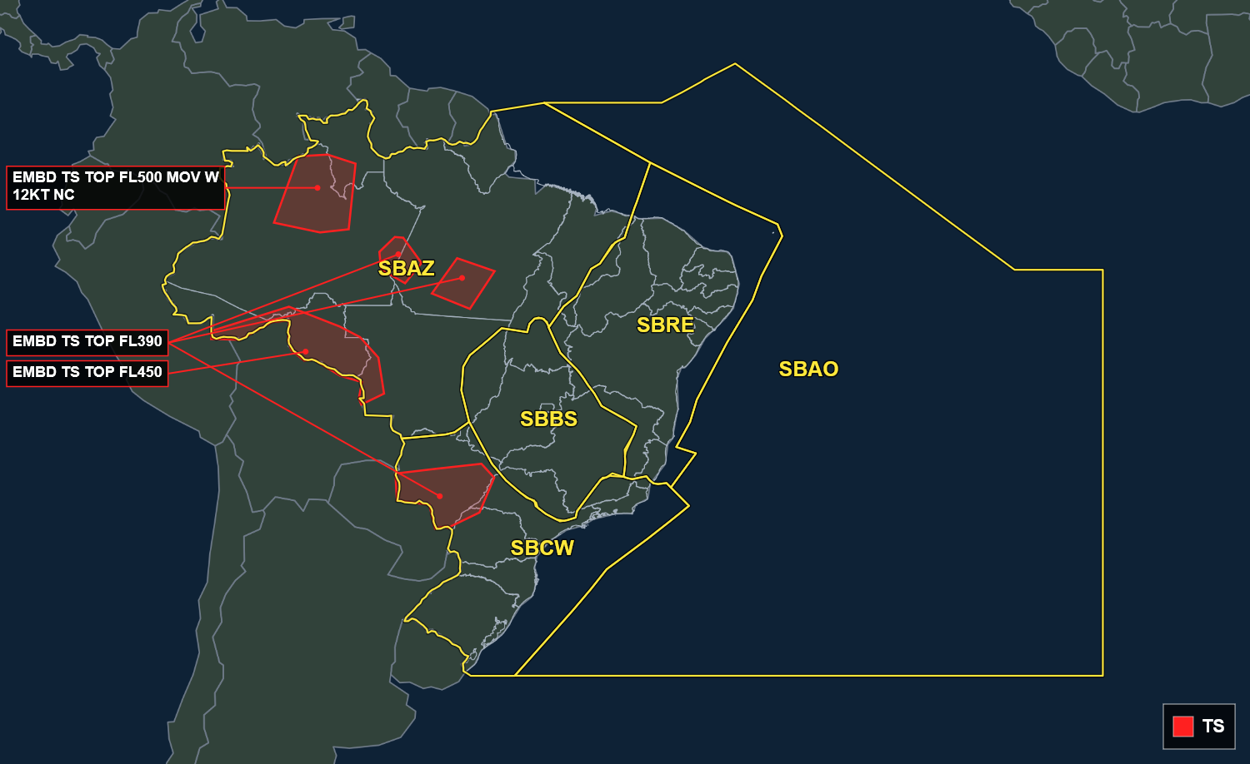
SIGMET de TS em vigor · consulta 13/09 12:09 UTC
Atualizações consulte: https://redemet.decea.mil.br/

Slide 9
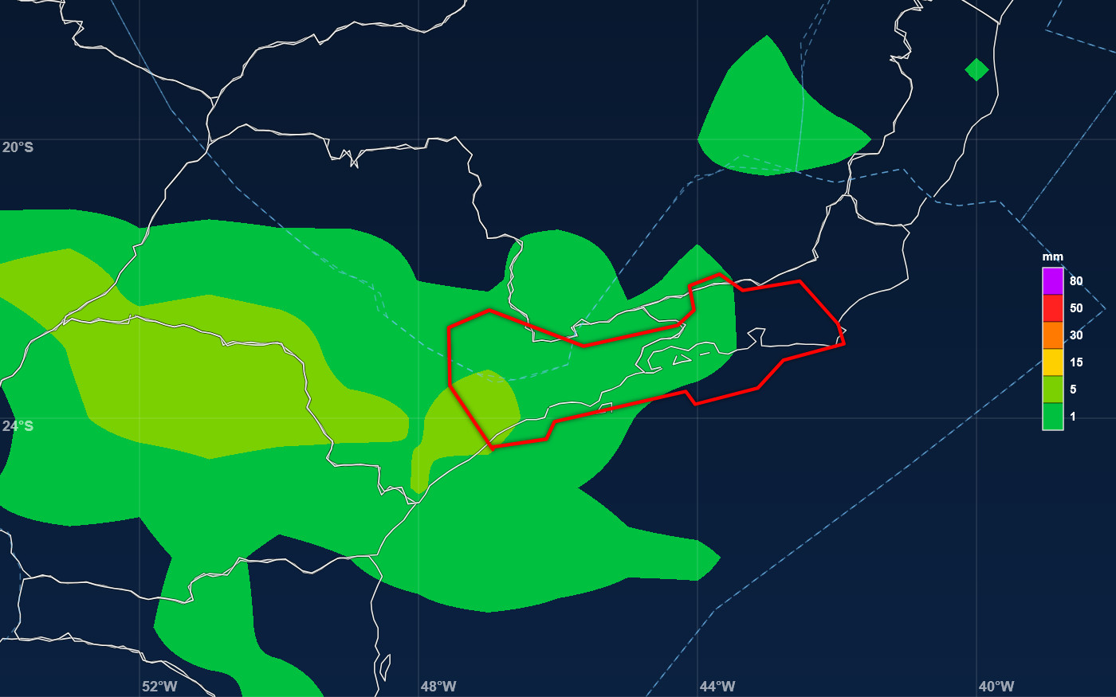
Modelagem ECMWF — precipitação prevista (pico) · 2000 UTC 13/09 (rodada 13/09 00Z)

Slide 10
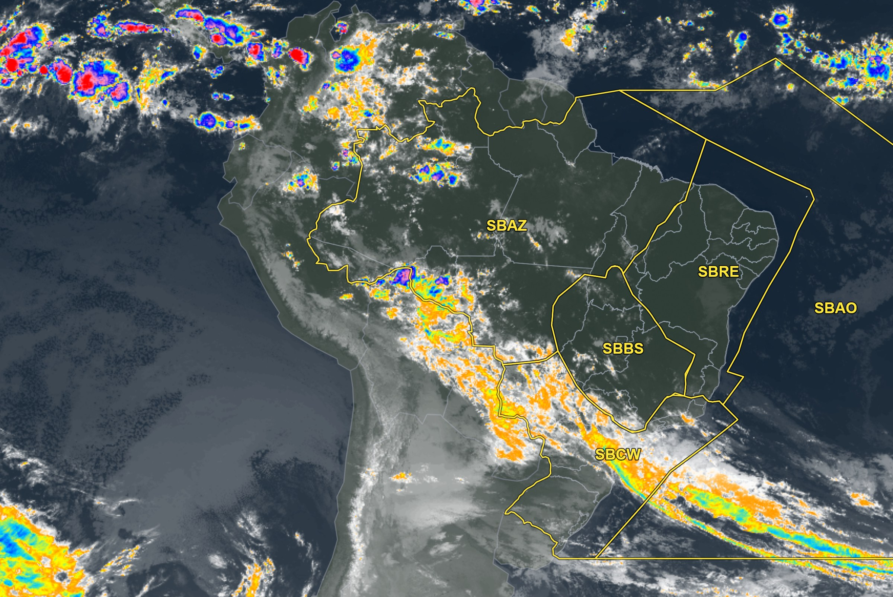
Satélite realçada
Imagem: 13/09/2026 11:20 UTC
FIR-AZ | EG | BE | BV | MQ | SL | SN | PV | RB | CY
MANHÃ
TARDE | TS | TS |  |  | ISOL SHRA | TSRA |  | TSRA T/V | TS RAJ 25KT
NOITE |  |  |  | RAJ 20KT |  |  |  | TS | RAJ 25KT
MANHÃ |  |  | SHRA |  |  |  |  |  | BR

Slide 11
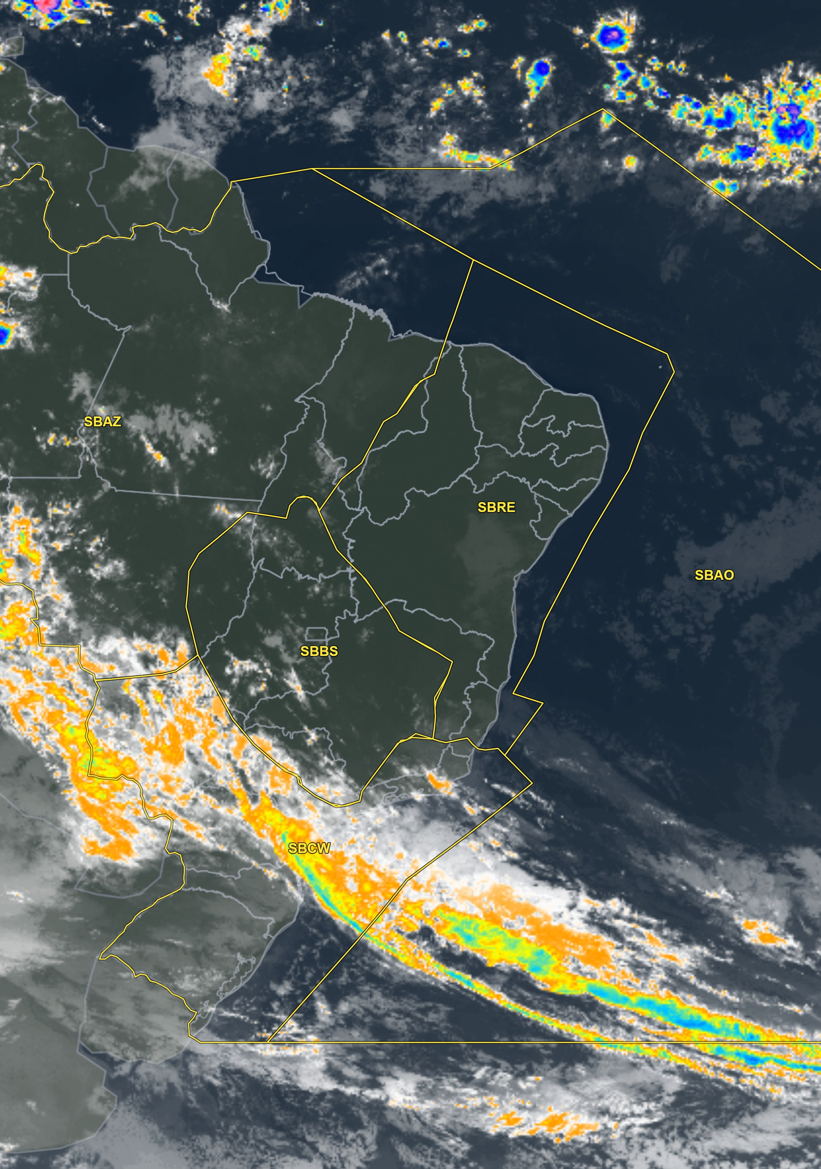
Satélite realçada
Imagem: 13/09/2026 11:20 UTC
FIR-RE | FZ | RF | SV | VT
MANHÃ
TARDE |  |  |  | RAJ 25KT
NOITE
MANHÃ |  |  |  | -RA BR V

Slide 12
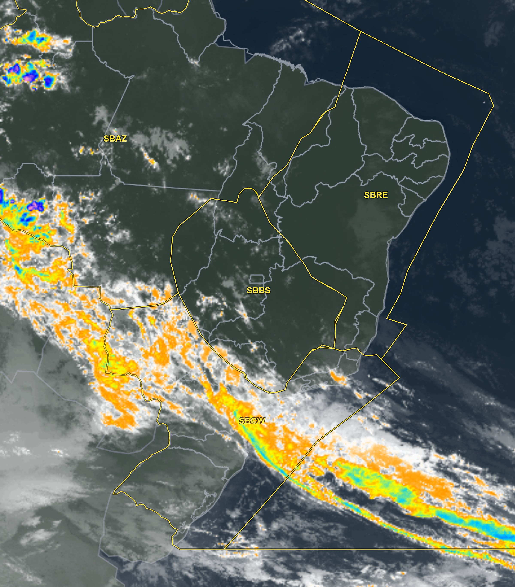
Satélite realçada
Imagem: 13/09/2026 11:20 UTC
FIR-BS | BR | GO | BH | CF | KP
MANHÃ
TARDE |  |  | TS | TS | -RA BR V
NOITE |  |  |  |  | RA BR V
MANHÃ |  |  | T/V BR | T/V BR | -RA BR V

Slide 13
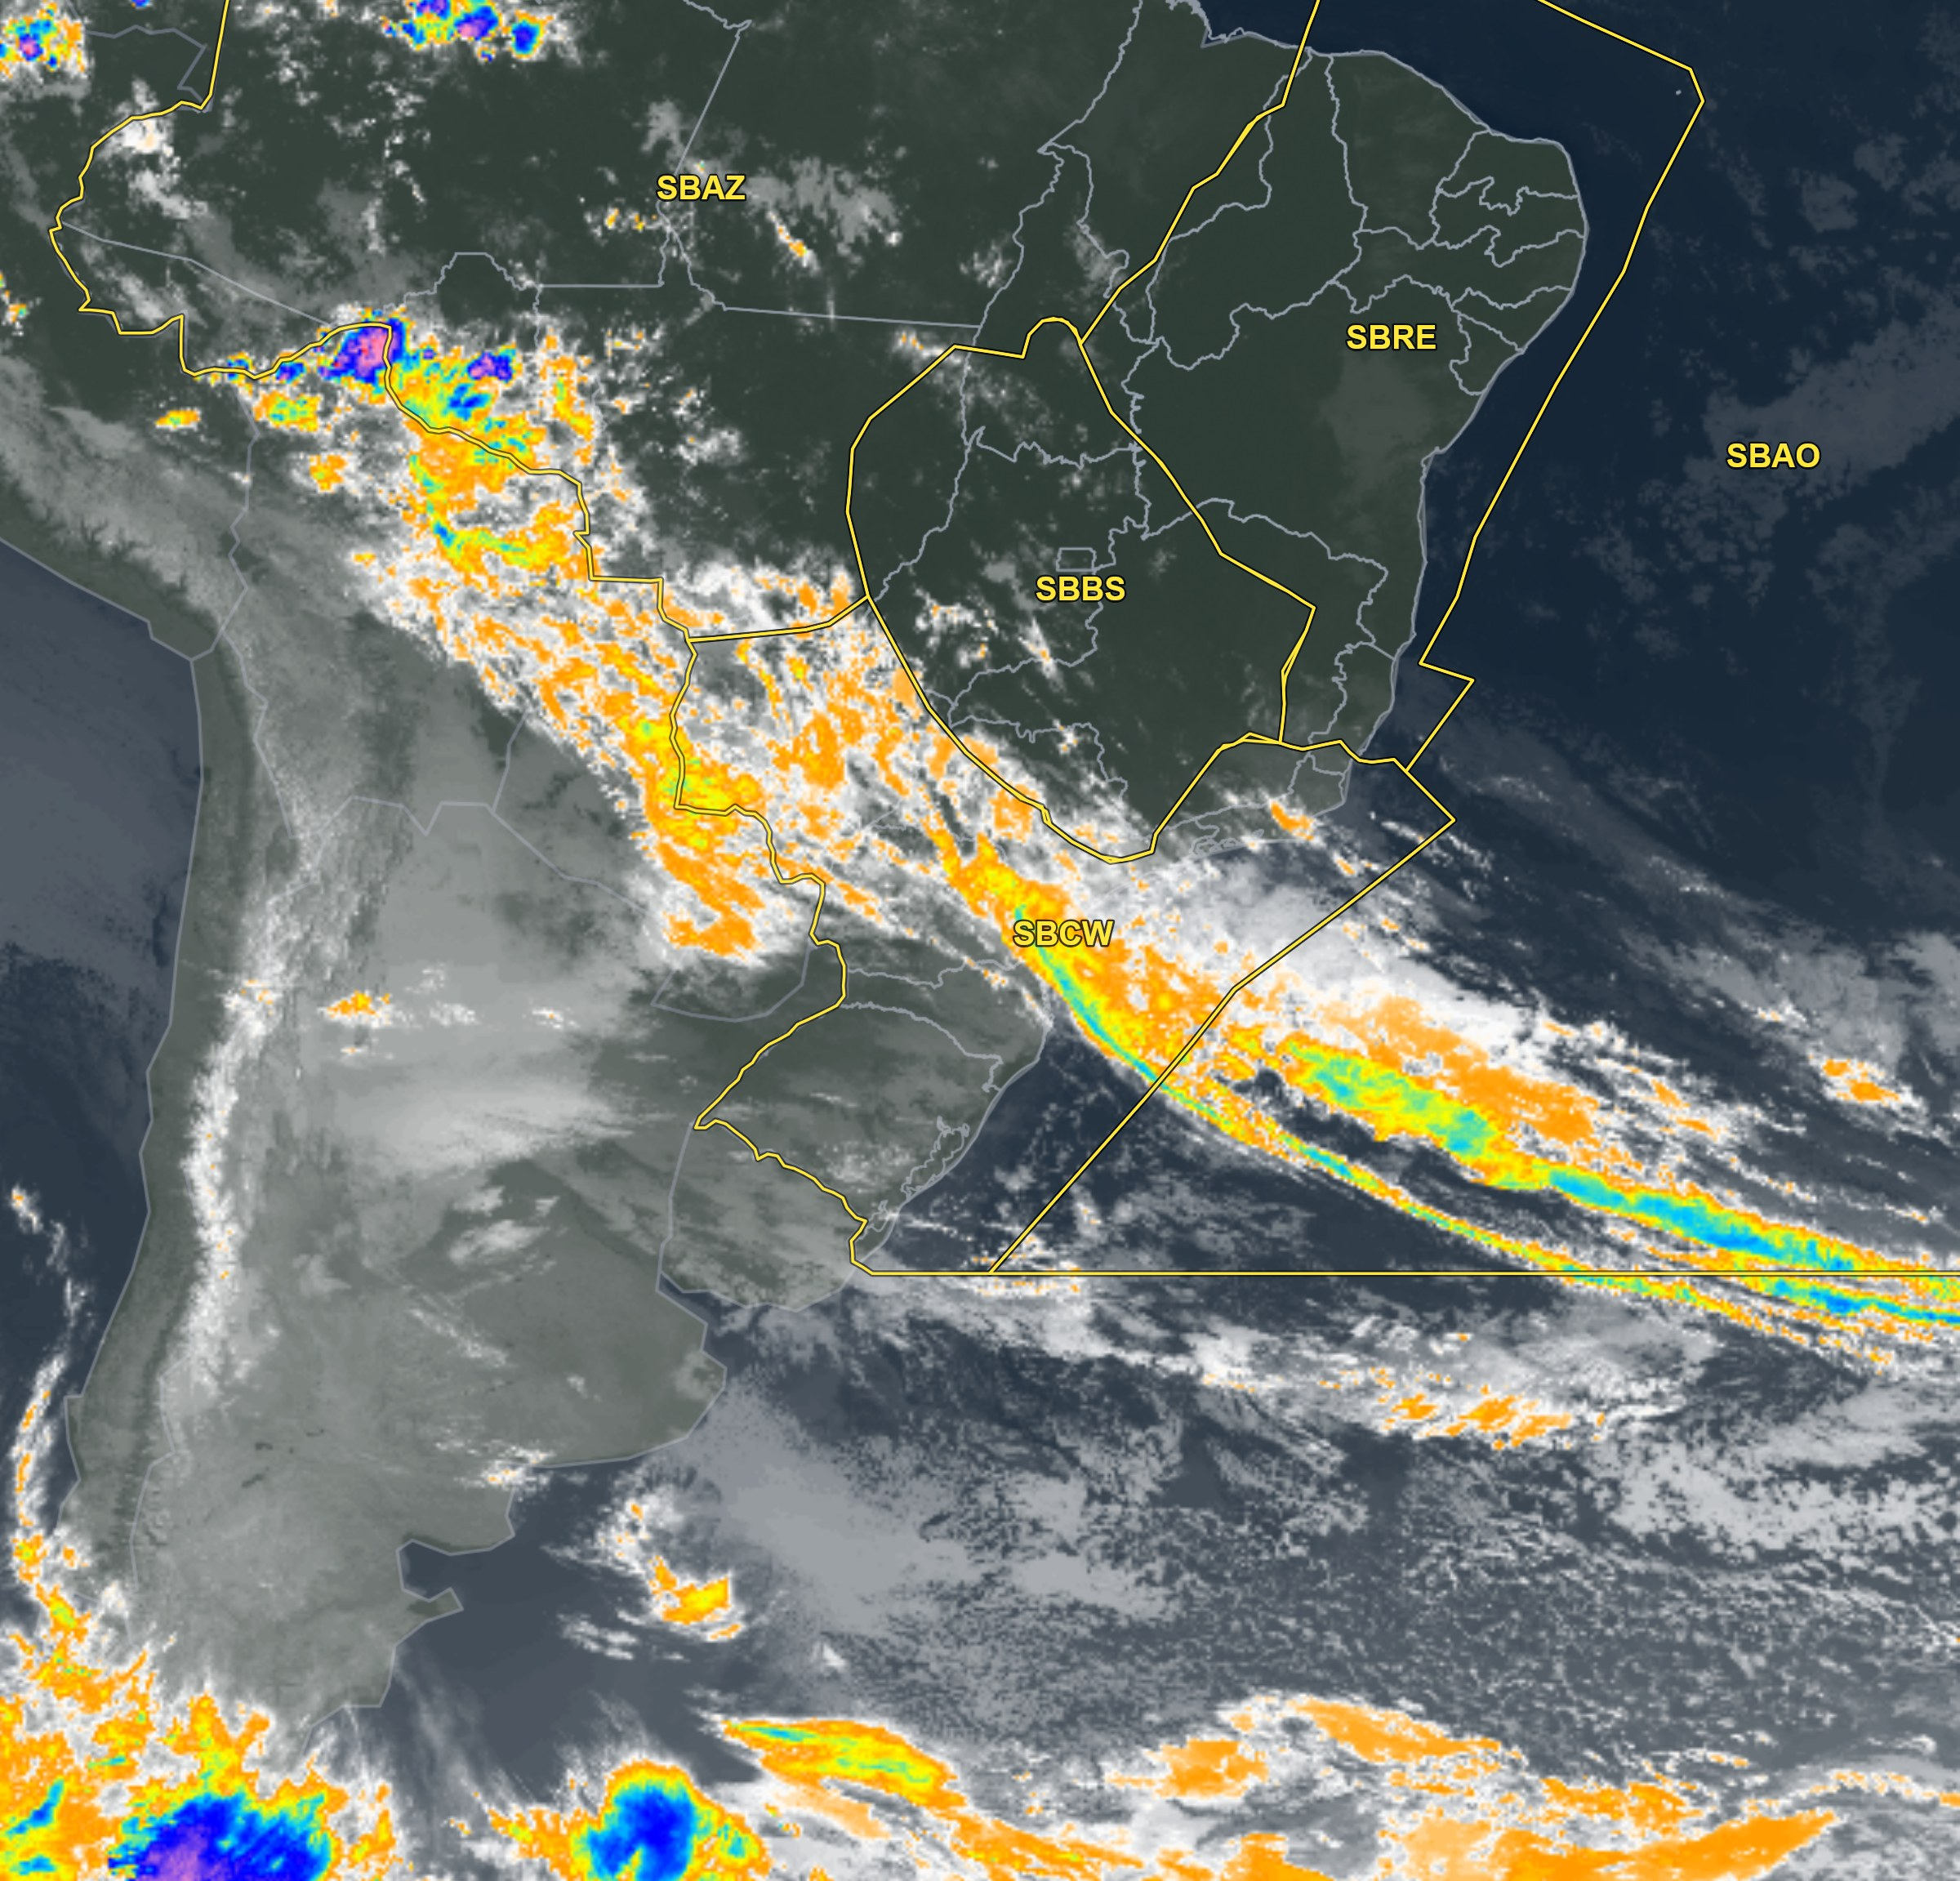
Satélite realçada
Imagem: 13/09/2026 11:20 UTC
FIR-CW | GR | SP | GL | RJ | CG | CT | FI | FL | JV | NF | PA
MANHÃ | RA BR T/V | RA BR T/V | RA T | RA BR T/V | -RA | -RADZ T/V |  |  | -RA T
TARDE | RA BR T/V | RA BR T/V | RA T | RA BR T/V | TSRA T | -RADZ T/V |  | RAJ 25KT | -RADZ T
NOITE | RA BR T/V | RA BR T/V | RA BR T/V | RA BR T/V | TSRA T | -RADZ T/V |  | RAJ 25KT | -RADZ T | BR T/V
MANHÃ | RA BR T/V | RA BR T/V | RA BR T/V | RA BR T/V | BR T/V | FG BR T/V | -RA |  |  |  | BR T/V

